Slide 1
Podaljšano bivanje 1.razred Igra z baloni Igra se lahko cela družina. Napihnite toliko balonov, kot vas sodeluje v igri. Balone z vrvico privežite okoli gležnja. Začne se lovljenje. Naloga vsakega je da pohodi balone drugih in lastnega ohrani celega. Igra traja, dokler ne pohodimo vseh balonov.

Slide 2
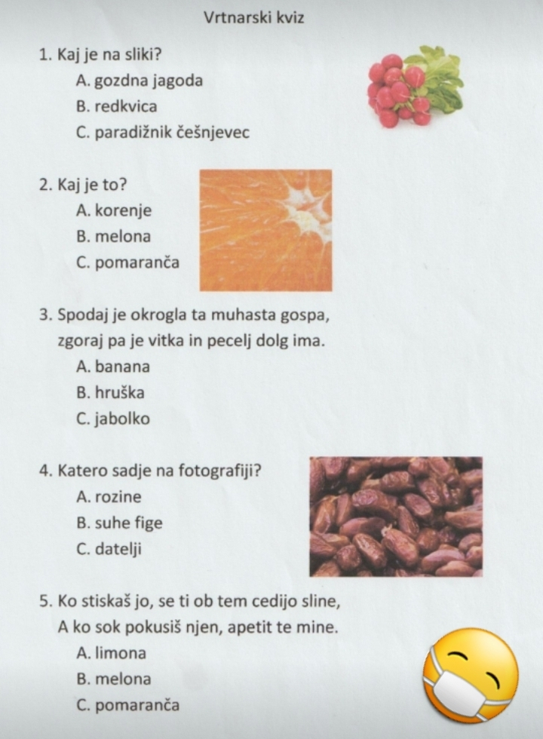
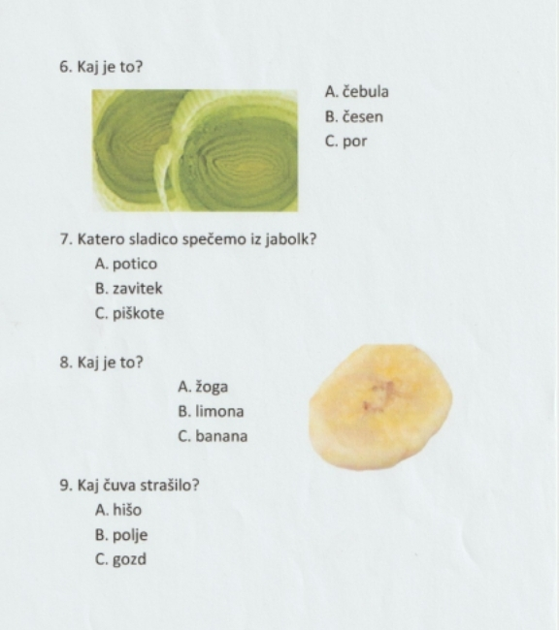

Slide 3
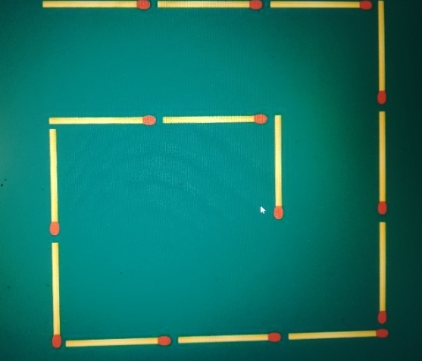
Miselna uganka
Zobotrebce ali barvice postavi tako, kot jih vidiš na sliki.
Naloga: premakni dve barvici tako, da dobiš dva kvadrata.
Rešitev: jutri

